Slide 1
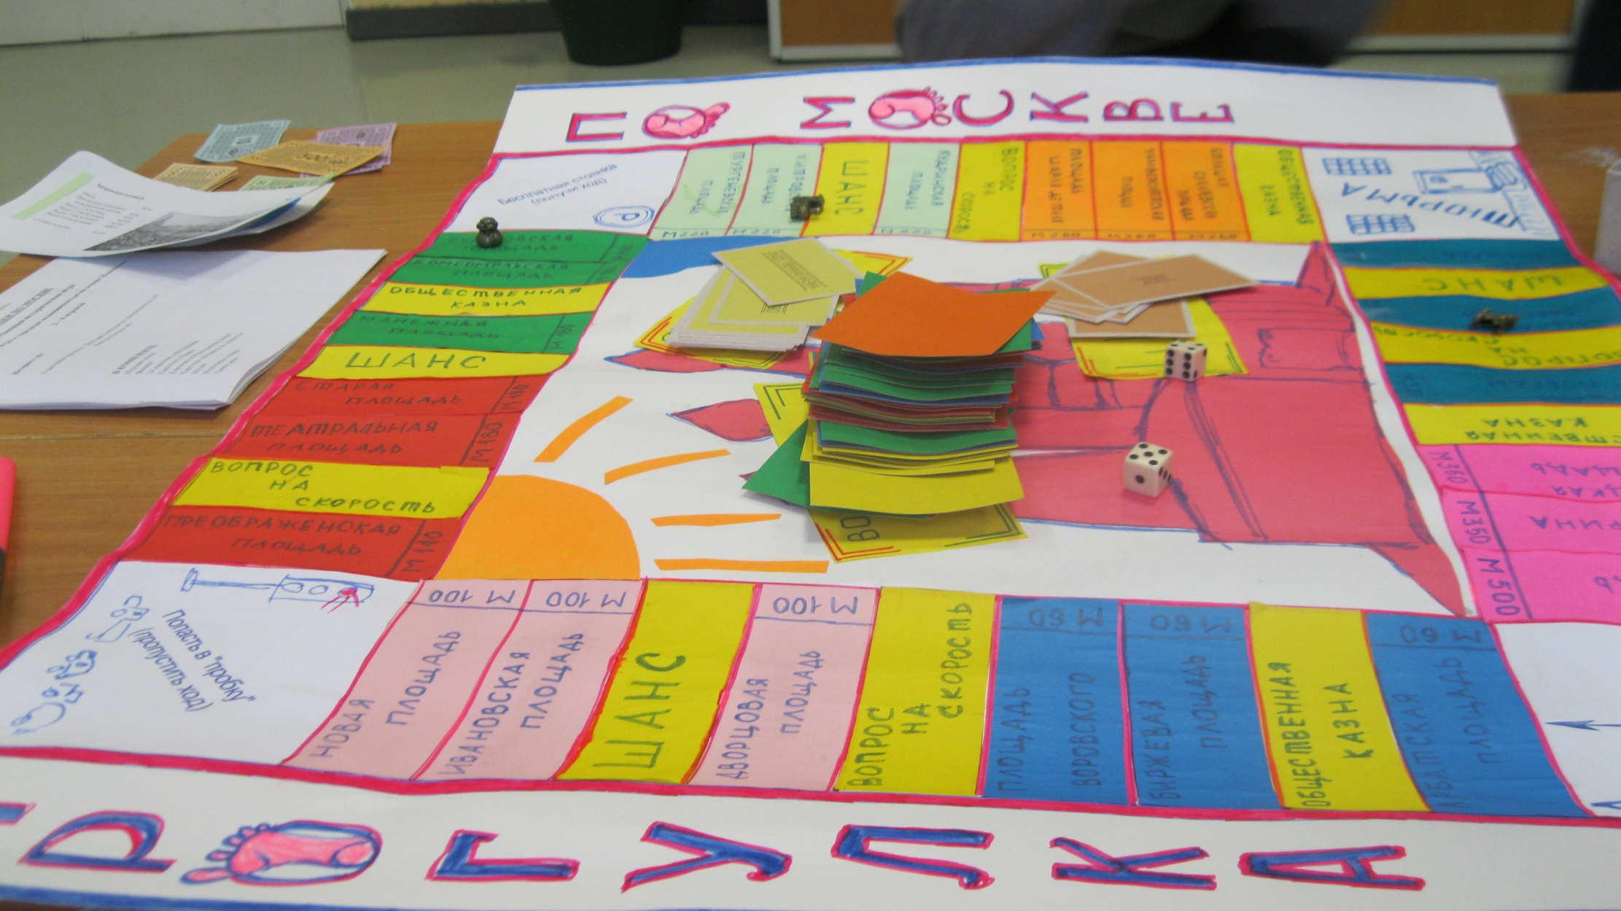
«Прогулки по Москве»
Проект по созданию обучающей исторической игры

Slide 2
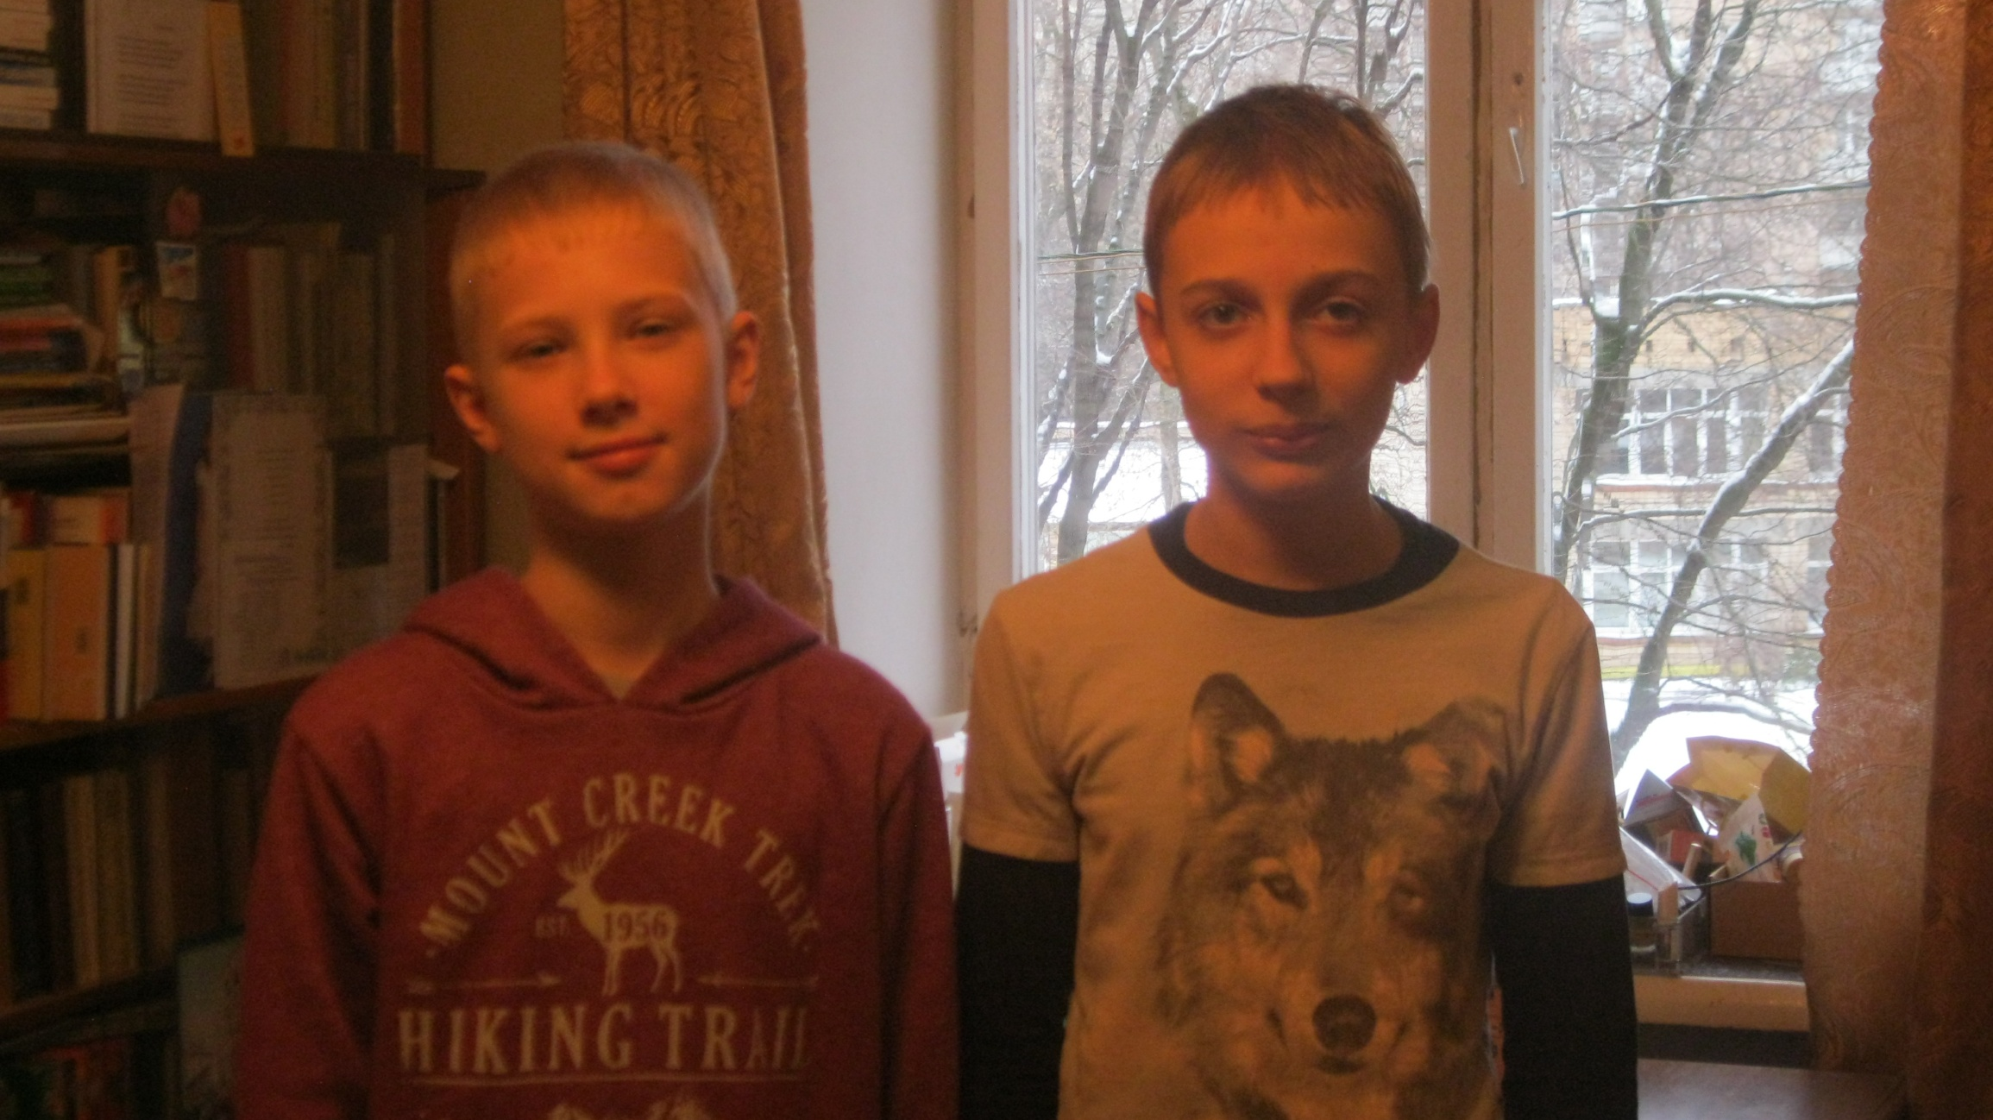
Участники проекта
Дмитрий Бекбулатов – руководитель проекта (6б), Виктор Петров – участник проекта (6б).

Slide 3
Цель
Разработка и создание настольной игры, которая в развлекательной форме познакомит с историческими местами Москвы.

Slide 4
Продукт проекта
Продукт проекта – настольная игра, которая является модификацией традиционной игры «Монополия».
В ходе игры игроки покупают площади Москвы и знакомятся с их историей.

Slide 5
Предназначение продукта
Знакомство учеников (а также учителей, родителей и всех-всех-всех) с историческими и интересными местами Москвы в развлекательной форме.
Помощь в подготовке к экзаменам по москвоведению.
Развитие начальных навыков предпринимательства.
Веселое времяпрепровождение.

Slide 6
Отчет о применении продукта
Играли в школе и дома – было увлекательно!

Slide 7
Критерии оценки
Наличие готовой настольной игры с продуманными правилами.
Апробирование игры с учениками гимназии.
В ходе игры подается познавательная информация о 24 площадях Москвы, о каждой из которых собрано по 5 интересных фактов.

Slide 8
СПАСИБО ЗА ВНИМАНИЕ
!

